Slide 1


Online
TÁJÉKOZTATÓ
2024. október

Slide 2



MOBILITÁS TÍPUSOK

Slide 3

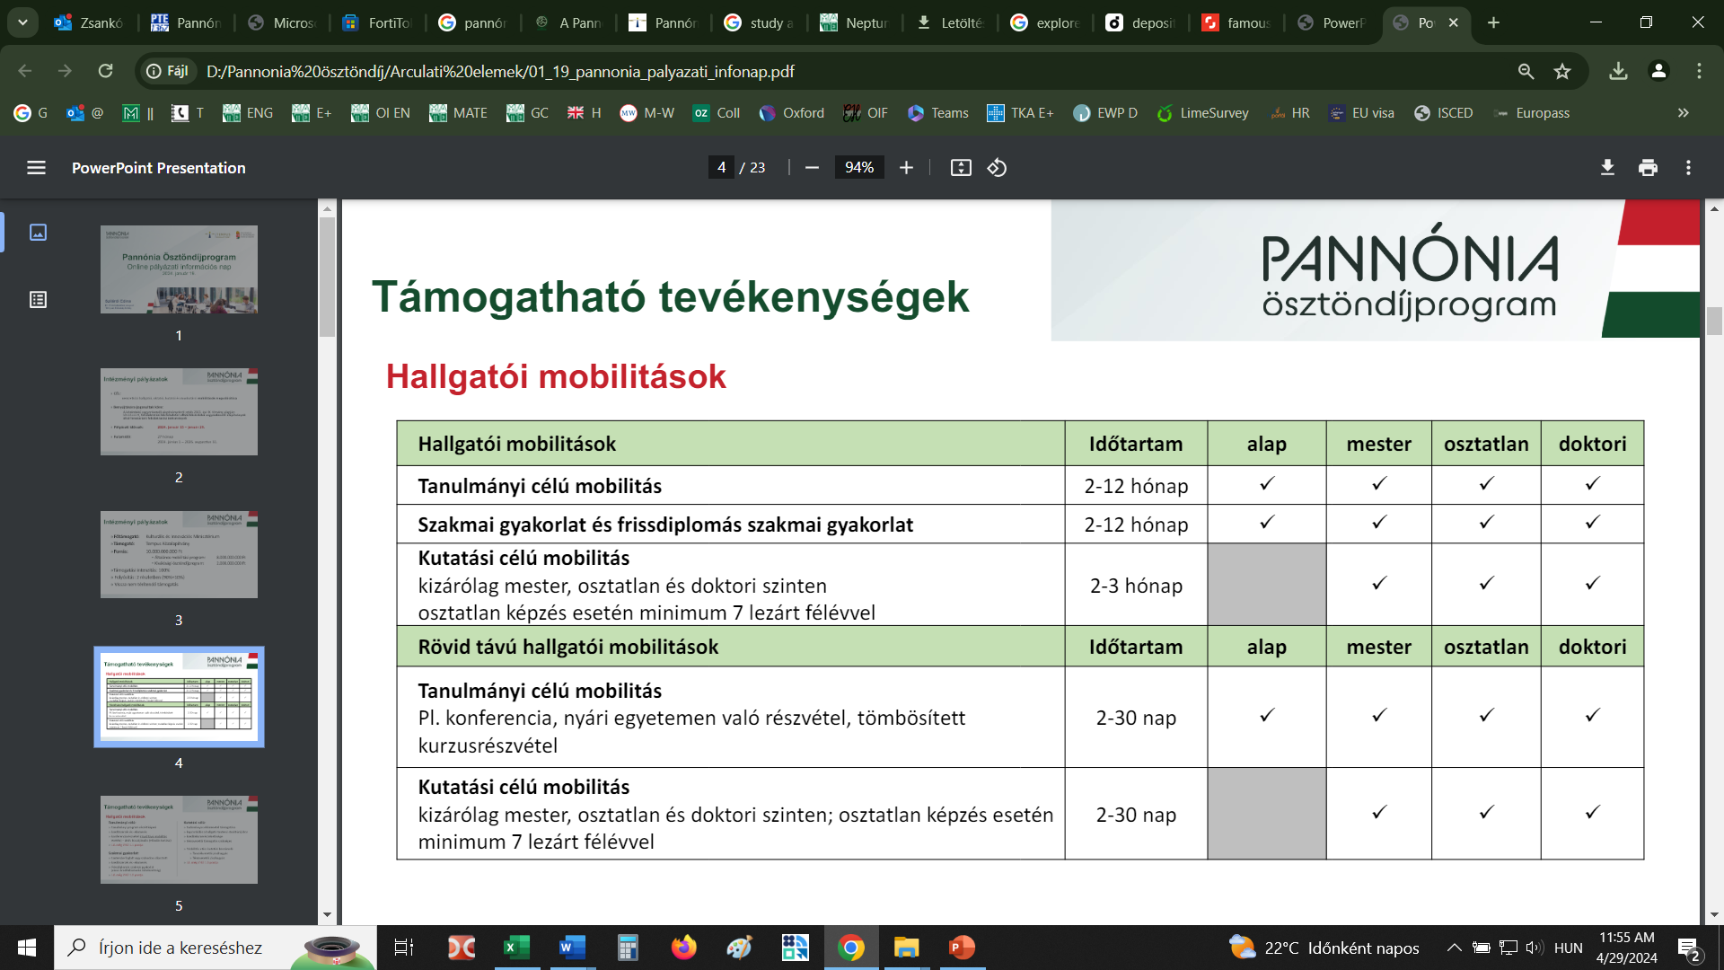
MOBILITÁS TÍPUSOK I.
Hosszú távú mobilitás
Tanulmányi célú
Szakmai gyakorlat
Frissdiplomás szakmai gyakorlat
KUTATÁSI
CÉLÚ

Slide 4

MOBILITÁS TÍPUSOK II.
Rövid távú mobilitás
Tanulmányi célú
KUTATÁSI CÉLÚ
Rövid távú hallgatói mobilitás | Időtartam | alap | mester | osztatlan | doktori
Tanulmányi célú mobilitás Pl. Konferencia részvétel (előadóként), nyári egyetemen való részvétel, tömbösített kurzusrészvétel *min. 5 szakmai nap javasolt * | 2-30 nap
Kutatási célú mobilitás Kizárólag mester, osztatlan és doktori szinten, osztatlan képzés esetén minimum 7 lezárt félévvel. *min. 5 szakmai nap javasolt * | 2-30 nap

Slide 5


 | tanulmányi célú mobilitás

Slide 6


PÁLYÁZÁSI FELTÉTELEK
alap-, mester-, osztatlan, doktori képzési szintről, bármilyen munkarendben (nappali és levelező) a MATE-val hallgatói jogviszonyban álló hallgatók;
magyar állampolgárság / érvényes regisztrációs igazolás / érvényes letelepedési / érvényes tartózkodási engedély birtokában;
aktív MATE hallgatói jogviszony;
min. 1 lezárt félév, tanulmányi átlag (3,51), kiutazás 2 lezárt félév után lehetséges.
megfelelő szintű nyelvtudás (B2 / C1, nyelvvizsga hiányában: nyelvi lektorátus igazolása)
minimum 3,51-es tanulmányi átlag
doktorjelölt státuszú hallgatók nem pályázhatnak
választott intézménnyel érvényes kétoldali szerződés

Slide 7

fontos tudnivalók
Kapcsolatfelvétel a fogadóintézménnyel
Nominálási határidő ismerete
Academic calendar
(félév hossza, orientációs hét, vizsgaidőszak, stb.)
Aktív MATE hallgatói jogviszony a mobilitás alatt is
Tandíjmentesség a fogadó intézményben
Min. 15 kredit / félév; 12 kredit szakos tantárgy felvétele, a fennmaradó tantárgy szabadon választható
Egyéni tanulmányi- és vizsgarend igénylése
Neptunon keresztül
1 teljes tanév csak szeptemberi kezdetű mobilitás esetében lehetséges

Slide 8

P Á L Y Á Z A T I dokumentáció
LimeSurvey online jelentkezés, a következő csatolandó dokumentumokkal:
EUROPASS önéletrajz (HU + oktatás nyelve)
EUROPASS motivációs levél (HU + oktatás nyelve)
Korábbi lezárt félévek átlag eredményei (Neptun), a Tanulmányi Osztály által kiállítva
MATE jogviszony igazolás, Neptunból letölthető
1 db szaktanári ajánlás (a szakterület oktatójától, magyarul és az oktatás nyelvén, aláírva)
nyelvvizsga bizonyítvány(ok) másolata
korábbi diploma/diplomák másolatát, amennyiben a pályázó mester vagy doktori képzésben vesz részt
egyebek: oklevelek, társadalmi munka, egyéb tevékenységek, külföldi szakmai gyakorlat

Slide 9


Slide 10
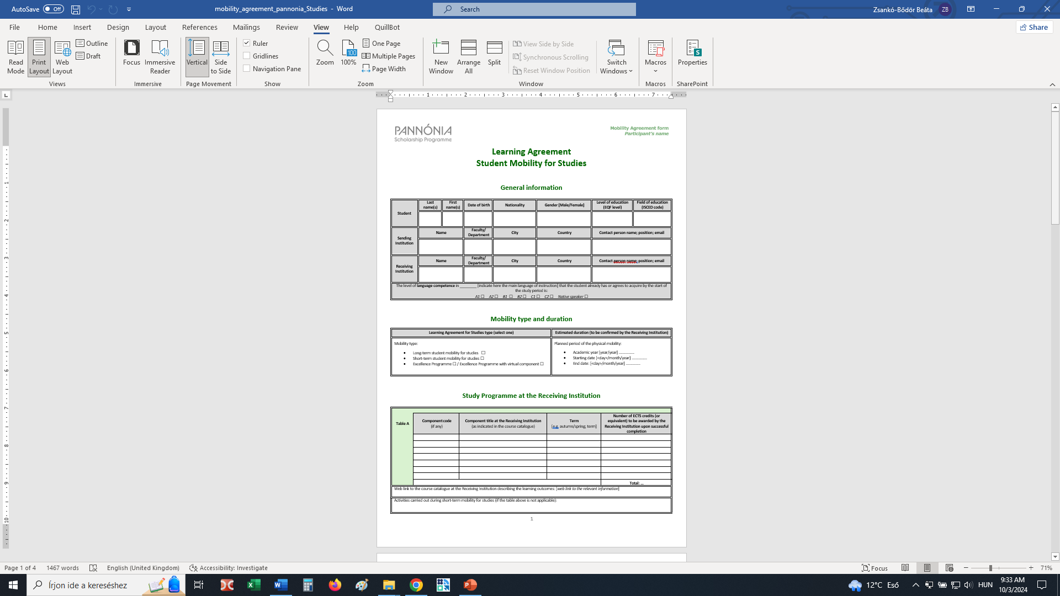
MOBILITY AGREEMENT FOR STUDIES
Tanulmányi terv - 3 oldalú szerződés, támogatási szerződés aláírásának feltétele
Before the mobility – tanulmányi terv összeállítása
kurzuslisták, tematikák beszerzése (fogadó intézmények weboldala)
Szakvezetővel, TO-val egyeztetni a tantárgy elismertetés miatt
fact / info sheet, course catalogue – lényeges adatok
Minimum 15 kredit teljesítése
During the Mobility – módosítások
a megkezdett félév elején lehet módosítani
nem indul kurzus, nem a választott nyelven, stb
After the Mobility – tanulmányok zárása
• Transcript of Records - végbizonyítvány

Slide 11
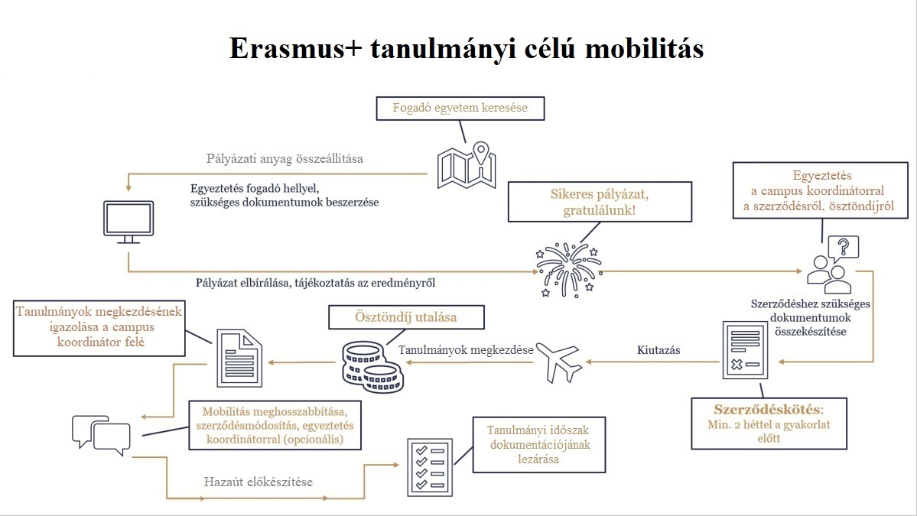
LÉPÉSRŐL LÉPÉSRE...
PÁLYÁZÁSI FOLYAMAT – tanulmányi mobilitás
1.
2.
5.
4.
3.
9.
6.
8.
7.
10.
12.
11.

Slide 12

AZ ÖSZTÖNDÍJ MÉRTÉKE
Hosszútávú tanulmányi mobilitás
Fogadó ország | Összeg
országcsoport Andorra, Ausztrália, Ausztria, Belgium, Cook-szigetek, Dánia, Dél-Korea, Egyesült Államok, Egyesült Királyság, Feröer-szigetek, Fidzsi, Finnország, Franciaország, Hollandia, Hongkong, Írország, Izland, Izrael, Japán, Kanada, Kelet-Timor, Kiribati, Liechtenstein, Luxemburg, Makaó, Marshall-szigetek, Mikronézia, Monaco, Nauru, Németország, Niue, Norvégia, Palau, Pápua Új-Guinea, Salamonszigetek, San Marino, Svájc, Svédország, Szamoa, Szingapúr, Tajvan, Tonga, Tuvalu, Új-Zéland, Vanuatu | 400.000 Ft / hó
II. országcsoport Afganisztán, Banglades, Belarusz, Bhután, Bosznia-Hercegovina, Bulgária, Ciprus, Csehország, Észak-Macedónia, Észtország, Georgia, Görögország, Horvátország, Irak, Jemen, Kambodzsa, Kína, Kirgizisztán, Koszovó, Laosz, Lengyelország, Lettország, Litvánia, Magyarország, Maldív-szigetek, Málta, Mianmar, Moldova, Montenegró, Nepál, Olaszország, Oroszország, Örményország, Örményország, Pakisztán, Portugália, Románia, Spanyolország, Srí Lanka, Szerbia, Szíria, Szlovákia, Szlovénia, Tádzsikisztán, Türkmenisztán, Ukrajna, Üzbegisztán | 375.000 Ft / hó
III. országcsoport Albánia, Algéria, Angola, Antigua és Barbuda, Argentína, Azerbajdzsán, Bahamaszigetek, Bahrein, Barbados, Belize, Benin, Bolívia, Botswana, Brazília, Brunei, Burkina Faso, Burundi, Chile, Comore-szigetek, Costa Rica, Csád, Dél-Afrika, Dél-Szudán, Dominika, Dominikai Köztársaság, Dzsibuti, Ecuador, Egyenlítői-Guinea, Egyesült Arab Emírségek, Egyiptom, El Salvador, Elefántcsontpart, Eritrea, Etiópia, Fülöp-szigetek, Gabon, Gambia, Ghána, Grenada, Guatemala, Guinea, Guinea-Bissau, Guyana, Haiti, Honduras, India, Indonézia, Irán, Jamaica, Jordánia, Kamerun, Katar, Kazahsztán, Kenya, Kolumbia, Kongó, Kongói Demokratikus Köztársaság, Közép-afrikai Köztársaság, Kuba, Kuvait, Lesotho, Libanon, Libéria, Líbia, Madagaszkár, Malajzia, Malawi, Mali, Marokkó, Mauritánia, Mauritius, Mexikó, Mongólia, Mozambik, Namíbia, Namíbia, Nicaragua, Niger, Nigéria, Nigéria, Omán, Palesztina, Panama, Paraguay, Peru, Ruanda, Saint Kitts és Nevis, Saint Lucia, Saint Vincent és Grenadine-szigetek, São Tomé és Príncipe, Seychelles-szigetek, Sierra Leone, Suriname, Szaúd-Arábia, Szenegál, Szomália, Szudán, Szváziföld, Tanzánia, Thaiföld, Togo, Törökország, Trinidad és Tobago, Tunézia, Uganda, Uruguay, Venezuela, Vietnám, Zambia, Zimbabwe, Zöld-foki szigetek | 350.000 Ft / hó

Slide 13
AZ ÖSZTÖNDÍJ MÉRTÉKE
Rövidtávú tanulmányi mobilitás
Alapképzés, mesterképzés és osztatlan képzés esetén
 | 1. országcsoport | 2. országcsoport | 3. országcsoport
1 – 10. nap | 30 000 Ft / nap | 27 500 Ft / nap | 25 000 Ft / nap
11 – 20. nap | 20 000 Ft / nap | 17 500 Ft / nap | 15 000 Ft / nap
21. naptól | 10 000 Ft / nap | 7 500 Ft / nap | 5000 Ft / nap
Doktori képzés esetén
 | 1. országcsoport | 2. országcsoport | 3. országcsoport
1 – 10. nap | 35 000 Ft / nap | 32 500 Ft / nap | 30 000 Ft / nap
11 – 20. nap | 25 000 Ft / nap | 22 500 Ft / nap | 20 000 Ft / nap
21. naptól | 15 000 Ft / nap | 12 500 Ft / nap | 10 000 Ft / nap

Slide 14

 | szakmai gyakorlati és kutatási célú mobilitási pályázat

Slide 15
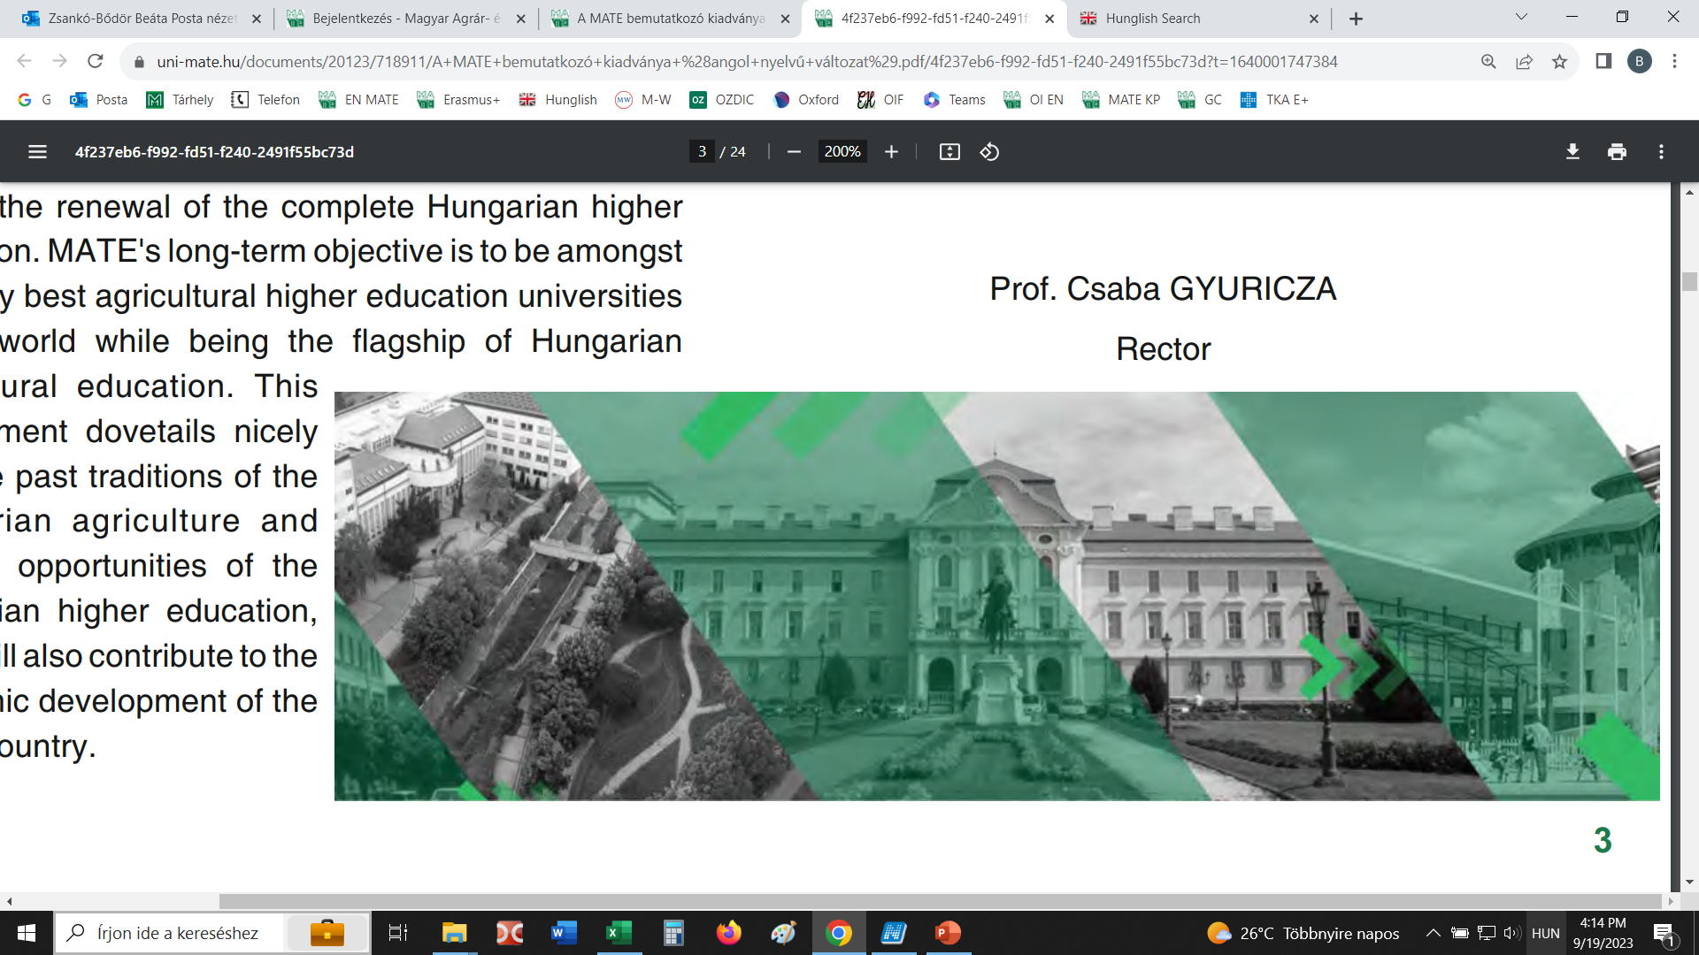
PÁLYÁZÁSI FELTÉTELEK
KI PÁLYÁZHAT?
Hosszú távú mobilitás (2-12 hónap) |  |  | Rövid távú mobilitás (2-30 nap)
Képzési szint | Képzési forma | Lezárt félévek | Képzési szint | Képzési forma | Lezárt félévek
alapképzés (BSc), mesterképzés (MSc), Szakirányú továbbképzés, osztatlan képzés, doktori képzés (PhD) | nappali, levelező vagy távoktatásban résztvevő hallgatók | Pályázáskor: 1 lezárt félév + aktív hallgatói jogviszony igazolás Mobilitás megvalósításakor: 2 lezárt félév | mesterképzés (MSc), osztatlan képzés, doktori képzés (PhD) | nappali, levelező vagy távoktatásban résztvevő hallgatók | Pályázáskor: osztatlan képzés esetén minimum lezárt 7 félévvel, PhD képzés esetén 2 lezárt félév
Minimum 3,51-es tanulmányi átlag, min. B1-es szintű nyelvtudás

Slide 16
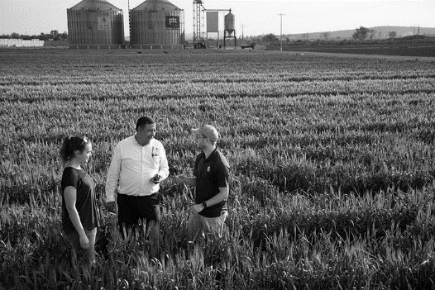


MOBILITÁS TÍPUSOK
SZAKMAI GYARKOLATI MOBILITÁS
Szakmai gyakorlat Képzés alatt végezhető, kötelező szakmai gyakorlat is kiváltható 2-12 hónap időtartam | frissdiplomás szakmai gyakorlat Abszolválás előtt kell jelentkezni, diplomaszerzést követő időszakra pályázható 2 – 12 hónap | Kutatási célú szakmai gyarkolat Hosszú időtartamú külföldi tartózkodás: 2 – 3 hónap Rövid időtartamú külföldi tartózkodás: 5 – 30 nap

Slide 17
FOGADÓHELY KERESÉS
HOVA?
A mobilitás helyszíne lehet
állami vagy magáncég, kutatóhely, egyetem, alapítvány vagy non-profit szervezet
Korábbi gyakorlati helyek adatbázisa
https://uni-mate.hu/documents/d/mate/korabbi-eramus-fogado-helyek_202404
MATE oktatói nemzetközi kapcsolati háló - oktatói ajánlás révén

Slide 18
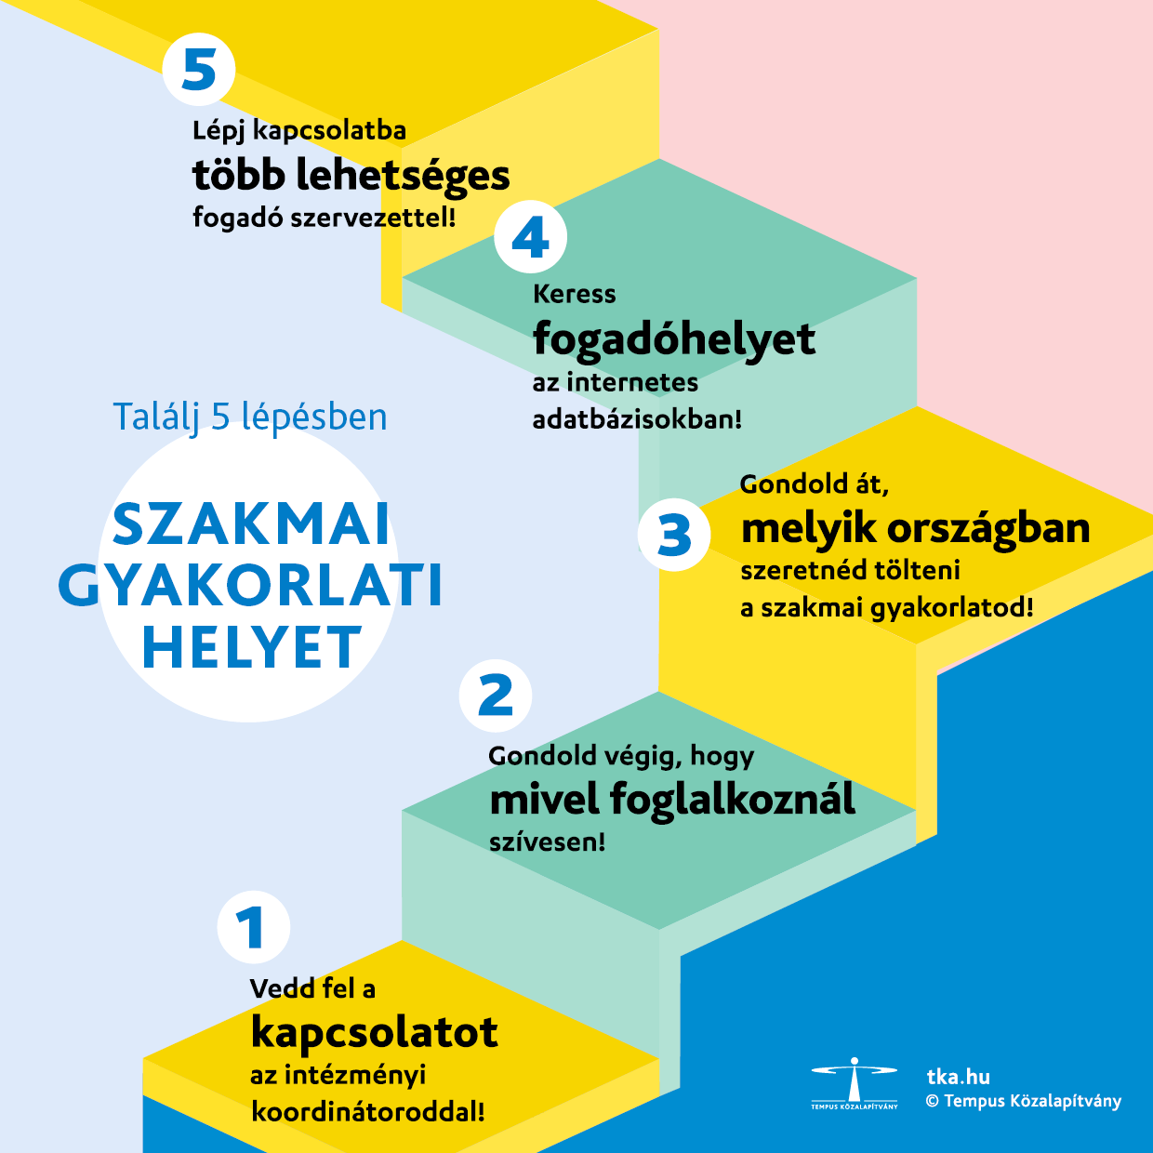
HASZNOS WEBOLDALAK
Tempus Közalapítvány
http://www.tpf.hu/celcsoport/3538/hogyan-talalhatsz-szakmai-gyakorlati-helyet
Europe Internship - cégek és gyakornokok találkozása
https://europe-internship.com/
ErasmusIntern –
szakmai gyakorlati helyek leendő gyakornokok számára
https://erasmusintern.org/
EURES - Az európai mobilitási portál
https://ec.europa.eu/eures/public/index_hu
Europlacement –
Szakmai gyakorlati helyek nemzetközi adatbázisa
http://www.europlacement.com/
Globalplacement –
Szakmai gyakorlati helyek nemzetközi adatbázisa
http://globalplacement.com/
GoAbroad - Szakmai gyakorlati helyek szerte a világban
http://www.goabroad.com/intern-abroad
IAESTE - Szakmai gyakorlati lehetőségek a világ több, mint 80 országában
http://iaeste.hu/hallgatoknak/nemzetkozi-szakmai-gyakorlatcsere-program/
Egyéb weboldalak
http://www.placementslovakia.com/current-vacancies/long-term-internships
https://www.espauk.com/internships/
http://www.europlacement.com/
http://placementinportugal.com/
http://erasplus.com/
http://www.stagemalta.org/

Slide 19
PÁLYÁZATI DOKUMENTÁCIÓ
Szakmai gyakorlati célú mobilitás
LimeSurvey online jelentkezés, az alábbi dokumentumok csatolásával
EUROPASS önéletrajz (HU + munkavégzés nyelve)
EUROPASS motivációs levél (HU + munkavégzés nyelve)
1 lezárt félév, a Tanulmányi osztály által kiállítva.
A mobilitás 2 lezárt félév megléte után kezdhető meg.
aktív jogviszony igazolás (Neptunból letölthető)
állami nyelvvizsga bizonyítvány(ok) másolata
1 db szaktanári ajánlás magyar és angol nyelven
egyéb - oklevelek, társadalmi munka, egyéb tevékenységek, külföldi szakmai gyakorlat
A pályázat benyújtásakor nem kötelező, de ajánlott
  Letter of Acceptance (fogadólevél, szerződéskötés feltétele)
  Mobility Agreement for Traineeship (Gyakorlatképzési megállapodás)

Slide 20
PÁLYÁZATI DOKUMENTÁCIÓ
DIPLOMASZERZÉST KÖVETŐ SZAKMAI GYAKORLAT
Pályázati dokumentáció:
Ugyanaz mint a szakmai gyakorlatnál
* FONTOS *
Pályázat benyújtása: AKTÍV HALLGATÓKÉNT, abszolválás előtt
A szakmai gyakorlat megvalósítása: a diplomaszerzés / abszolválás után kell kezdődnie, és legkésőbb a diploma megszerzésétől / abszolválás időpontjától számított 1 éven belül kell befejeződnie.
A pályázat benyújtásakor nem kötelező, de ajánlott
  Letter of Acceptance (fogadólevél, szerződéskötés feltétele)
  Mobility Agreement for Traineeship (Gyakorlatképzési megállapodás)

Slide 21
PÁLYÁZATI DOKUMENTÁCIÓ
kutatási célú SZAKMAI GYAKORLAT
Pályázati dokumentáció:
Ugyanaz mint a szakmai gyakorlat esetében
Kutatási terv:
- a témavezető és a fogadó intézmény részéről jóváhagyva, aláírva.
A kutatási célú gyakorlat esetében prioritás:
felsőoktatási intézmények hallgatóinak tudományos előmenetelének elősegítése,
kortárs ismeretek elsajátítása,
új eredmények születése és nemzetközi kutatási együttműködések építése.
A kutatási tevékenységnek hozzá kell járulnia a MATE nemzetközi és kutatási stratégiájának megvalósításához.
A kutatási tevékenységet kredittel kell elismerni.

Slide 22
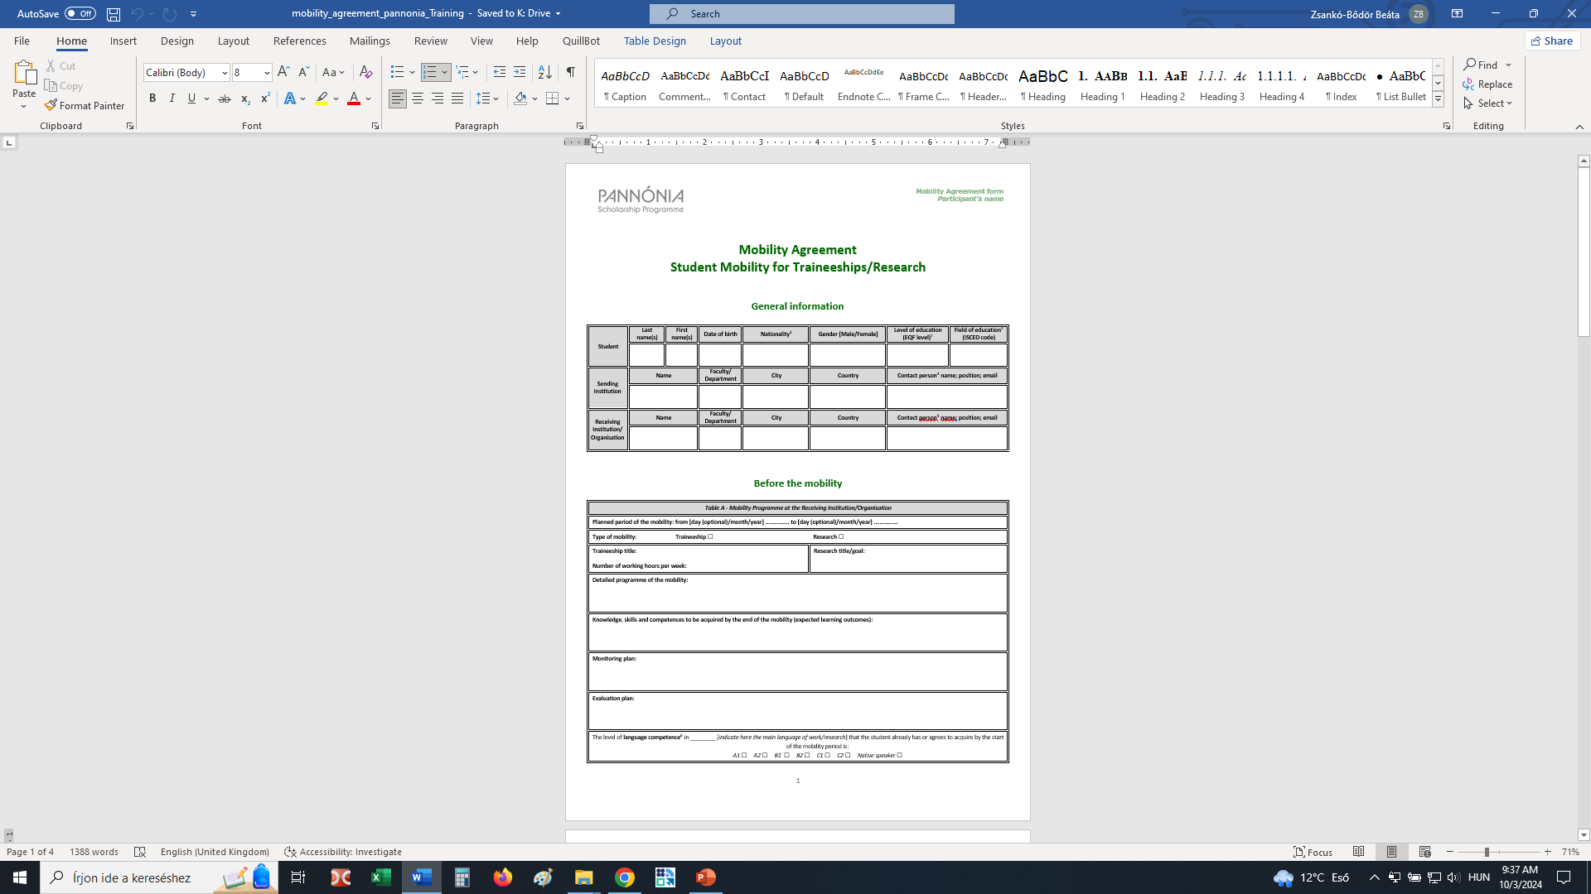
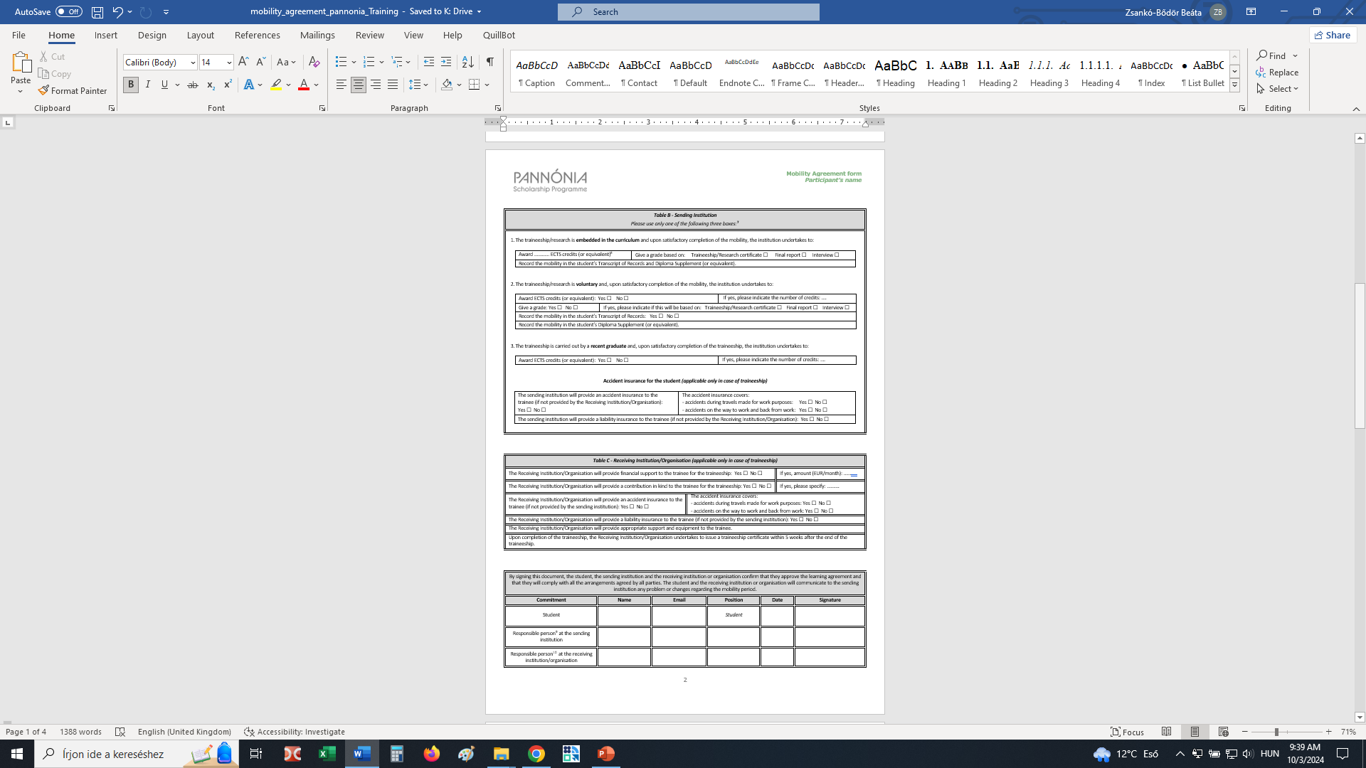
MOBILITY AGREEMENT
MOBILITY Agreement for traineeships
GYAKORLATKÉPZÉSI MEGÁLLAPODÁS
háromoldalú szerződés
(hallgató, küldő intézmény, fogadó intézmény)
gyakorlat célja, feladatok, értékelés módja
illeszkedjen a képzéshez
heti 35 – max. 40 munkaóra
kötelező baleset-, egészség- és felelősségbiztosítás
egyéb hozzájárulás (szállás, étkezés, diákkedvezmény)
szerződéskötéskor kell aláírva mellékelni
Kötelező szakmai gyakorlat esetén a szakvezető is írja alá!

Slide 23
AZ ÖSZTÖNDÍJ MÉRTÉKE
Hosszútávú szakmai gyakorlati mobilitás
Fogadó ország | Összeg
országcsoport Andorra, Ausztrália, Ausztria, Belgium, Cook-szigetek, Dánia, Dél-Korea, Egyesült Államok, Egyesült Királyság, Feröer-szigetek, Fidzsi, Finnország, Franciaország, Hollandia, Hongkong, Írország, Izland, Izrael, Japán, Kanada, Kelet-Timor, Kiribati, Liechtenstein, Luxemburg, Makaó, Marshall-szigetek, Mikronézia, Monaco, Nauru, Németország, Niue, Norvégia, Palau, Pápua Új-Guinea, Salamonszigetek, San Marino, Svájc, Svédország, Szamoa, Szingapúr, Tajvan, Tonga, Tuvalu, Új-Zéland, Vanuatu | 400.000 Ft / hó
II. országcsoport Afganisztán, Banglades, Belarusz, Bhután, Bosznia-Hercegovina, Bulgária, Ciprus, Csehország, Észak-Macedónia, Észtország, Georgia, Görögország, Horvátország, Irak, Jemen, Kambodzsa, Kína, Kirgizisztán, Koszovó, Laosz, Lengyelország, Lettország, Litvánia, Magyarország, Maldív-szigetek, Málta, Mianmar, Moldova, Montenegró, Nepál, Olaszország, Oroszország, Örményország, Örményország, Pakisztán, Portugália, Románia, Spanyolország, Srí Lanka, Szerbia, Szíria, Szlovákia, Szlovénia, Tádzsikisztán, Türkmenisztán, Ukrajna, Üzbegisztán | 375.000 Ft / hó
III. országcsoport Albánia, Algéria, Angola, Antigua és Barbuda, Argentína, Azerbajdzsán, Bahamaszigetek, Bahrein, Barbados, Belize, Benin, Bolívia, Botswana, Brazília, Brunei, Burkina Faso, Burundi, Chile, Comore-szigetek, Costa Rica, Csád, Dél-Afrika, Dél-Szudán, Dominika, Dominikai Köztársaság, Dzsibuti, Ecuador, Egyenlítői-Guinea, Egyesült Arab Emírségek, Egyiptom, El Salvador, Elefántcsontpart, Eritrea, Etiópia, Fülöp-szigetek, Gabon, Gambia, Ghána, Grenada, Guatemala, Guinea, Guinea-Bissau, Guyana, Haiti, Honduras, India, Indonézia, Irán, Jamaica, Jordánia, Kamerun, Katar, Kazahsztán, Kenya, Kolumbia, Kongó, Kongói Demokratikus Köztársaság, Közép-afrikai Köztársaság, Kuba, Kuvait, Lesotho, Libanon, Libéria, Líbia, Madagaszkár, Malajzia, Malawi, Mali, Marokkó, Mauritánia, Mauritius, Mexikó, Mongólia, Mozambik, Namíbia, Namíbia, Nicaragua, Niger, Nigéria, Nigéria, Omán, Palesztina, Panama, Paraguay, Peru, Ruanda, Saint Kitts és Nevis, Saint Lucia, Saint Vincent és Grenadine-szigetek, São Tomé és Príncipe, Seychelles-szigetek, Sierra Leone, Suriname, Szaúd-Arábia, Szenegál, Szomália, Szudán, Szváziföld, Tanzánia, Thaiföld, Togo, Törökország, Trinidad és Tobago, Tunézia, Uganda, Uruguay, Venezuela, Vietnám, Zambia, Zimbabwe, Zöld-foki szigetek | 350.000 Ft / hó

Slide 24

PÉNZÜGYEK
Bankszámla
Az ösztöndíj forintban kerül átutalásra
Revolutos bankszámla elfogadott
Folyósítás két részletben
Indulás előtt: 90% | hazaérkezést követően: 10 %
Az ösztöndíj nem feltétlenül fedez minden költséget!
Diákmunka (tanulmányi mobilitás esetén)
Diákkedvezmények (EU Student Card / ISIC kiváltása)
Szakmai gyakorlat esetén a fogadó hely részéről egyéb hozzájárulás (megegyezés alapján)

Slide 25
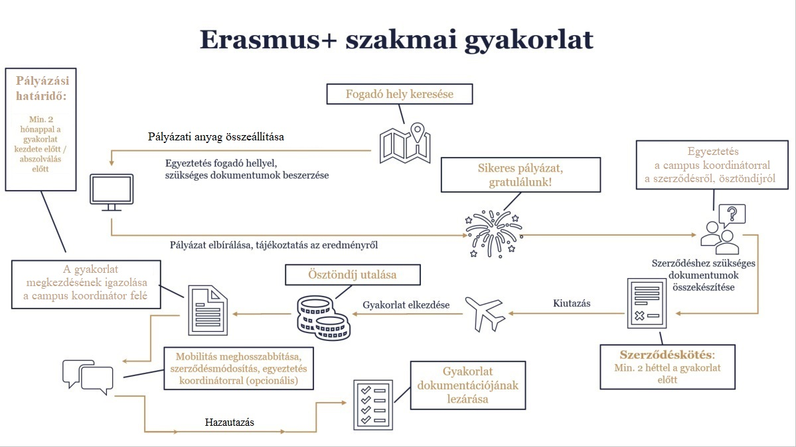
LÉPÉSRŐL LÉPÉSRE...
PÁLYÁZÁSI FOLYAMAT – SZAKMAI GYAKORLAT
1.
2.
5.
4.
3.
9.
8.
7.
6.
10.
12.
11.

Slide 26

JELENTKEZÉSI HATÁRIDŐ
              HOSSZÚ TÁVÚ TANULMÁNYI CÉLÚ MOBILITÁS
              2024. október 31., 24:00
              RÖVID TÁVÚ TANULMÁNYI CÉLÚ MOBILITÁSRA PÁLYÁZÁS FOLYAMATOSAN,
              MIN. 2 HÓNAPPAL A TERVEZETT MOBILITÁS KEZDETE ELŐTT.
              SZAKMAI GYAKORLATI MOBILITÁS
              * legkorábban 2024. augusztus 1-től *
              Pályázat benyújtása a tervezett mobilitás
              megkezdése előtt min. 2 hónappal

Slide 27
ELÉRHETŐSÉGEK
TOVÁBBI KÉRDÉS ESETÉN:
Campus koordinátorok elérhetőségei
Budai Campus: Könczöl-Kiss Erzsébet Konczol-Kiss.Erzsebet@uni-mate.hu
Gerorgikon Campus (Keszthely): Zsankó-Bődör Beáta Zsanko-Bodor.Beata@uni-mate.hu
Károly Róbert Campus (Gyöngyös): Csősz Péter Csosz.Peter@uni-mate.hu
Kaposvári Campus: Csősz Péter Csosz.Peter@uni-mate.hu
Szent István Campus (Gödöllő): Zsankó-Bődör Beáta Zsanko-Bodor.Beata@uni-mate.hu

Slide 28

ELÉRHETŐSÉGEK
____________________________
Köszönjük a figyelmet!
K é r d é s e k

